Slide 1
Введение в параллельное программирование

Slide 2
Основные понятия
Параллельные вычисления — это способ организации компьютерных вычислений, при котором программы разрабатываются как набор взаимодействующих вычислительных процессов, работающих параллельно и решающих одну и ту же задачу
Этапы:
Первый этап — это определение параллелизма.
Второй этап — это организация параллелизма.
Третий этап — это реализация параллелизма

Slide 3
Инструменты создания параллельных программ
Первая группа — это параллельные программные пакеты.
Вторая группа — это параллельные библиотеки, в которых уже реализован определенный набор алгоритмов и они выполняются параллельно. Например, это библиотеки MKL, которые содержат основные функции для выполнения базовых операций линейной алгебры. Или библиотека PARMETIS. Параллельная версия библиотеки, включающая ряд алгоритмов работы над графами.
Третья группа содержит инструменты, которые позволяют нам организовывать параллелизм явно, в программах.

Slide 4
Основные архитектуры высокопроизводительных вычислительных систем
с общей памятью. В таких системах решение отдельных подзадач осуществляется с помощью различных потоков, которые существуют в рамках отдельного процесса. Взаимодействием между потоками происходит через общую память.
Java с встроенной поддержкой многопоточности (класс Thread, пакет java.util.concurrent)
C Sharp
С++ (библиотеки, реализующими стандарт POSIX threads или более высокоуровневыми библиотеками Boost или Intel TBB)
Или воспользоваться специальными технологиями, которые берут на себя «черновую» работу. (Например, OpenMP)
с распределенной памятью. На каждом центральном процессоре суперкомпьютера запускается процесс, который обменивается данными с другими процессами с помощью пересылки сообщений. Обмен сообщениями между процессами происходит, как правило, с помощью библиотеки. Примером такой библиотеки может служить MPI.
MPI — это программный интерфейс для передачи информации, которая позволяет обмениваться сообщениями между процессами, выполняющими одну задачу.

Slide 5
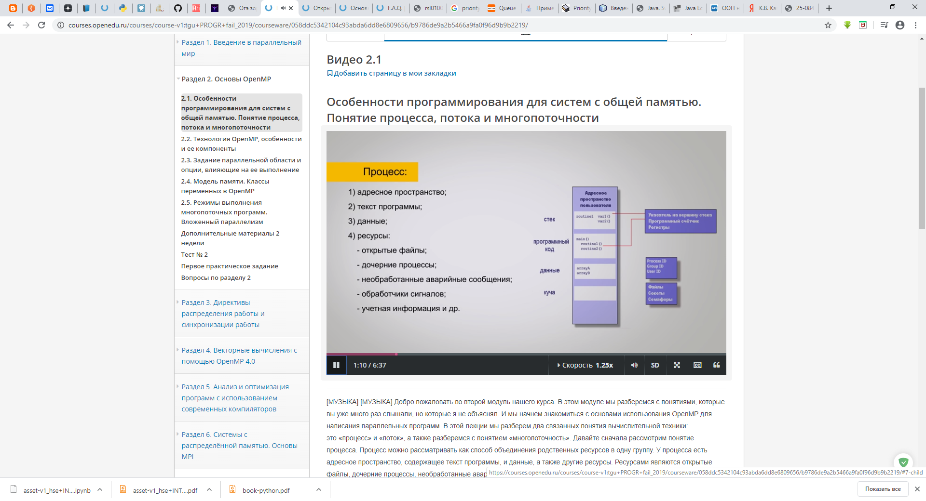
Особенности программирования для систем с общей памятью. Понятие процесса, потока и многопоточности

Slide 6
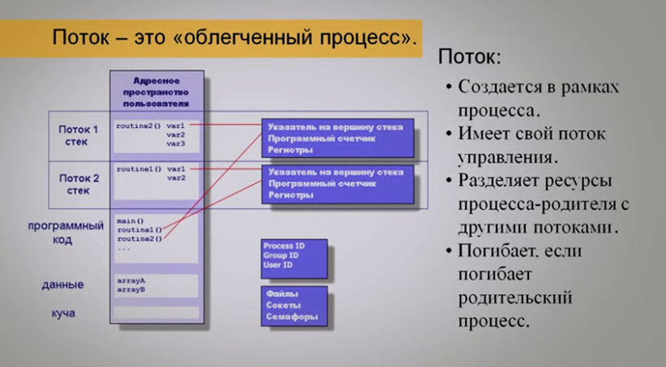
Особенности программирования для систем с общей памятью. Понятие процесса, потока и многопоточности

Slide 7
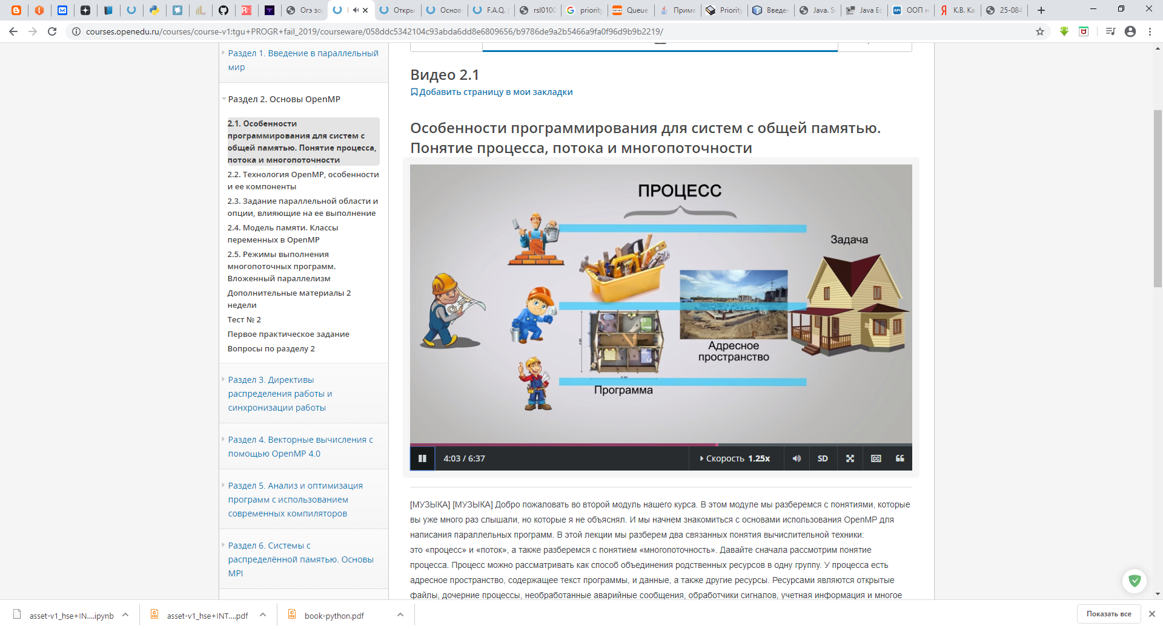
Особенности программирования для систем с общей памятью. Понятие процесса, потока и многопоточности

Slide 8
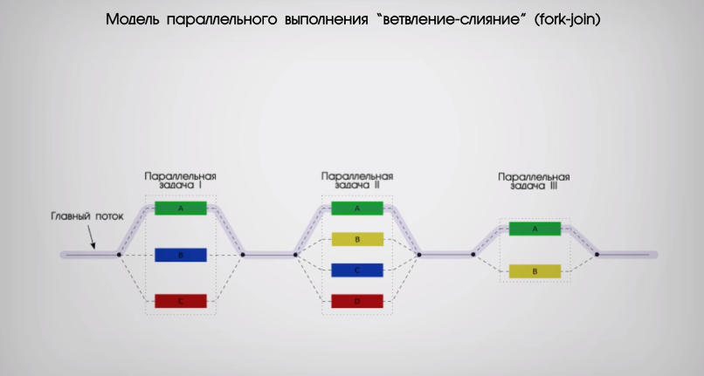
Технология OpenMP, особенности и ее компоненты

Slide 9
Задание параллельной области и опции, влияющие на ее выполнение
В стандарт OpenMP входят:
директивы компилятора
вспомогательные функции
переменные среды окружения
Категории директив:
Определение параллельной области
Распределение работы
Синхронизация
Формат директив на с/с++
#pragma omp directive-name (опция( () опция)…)
#pragma omp parallel private(size, rank)
OMP_NUM_THREADS =16
omp_get_thread_number()

Slide 10
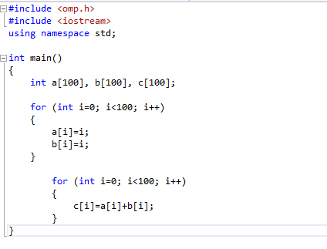
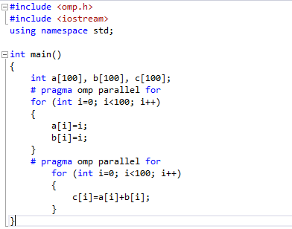

Slide 11
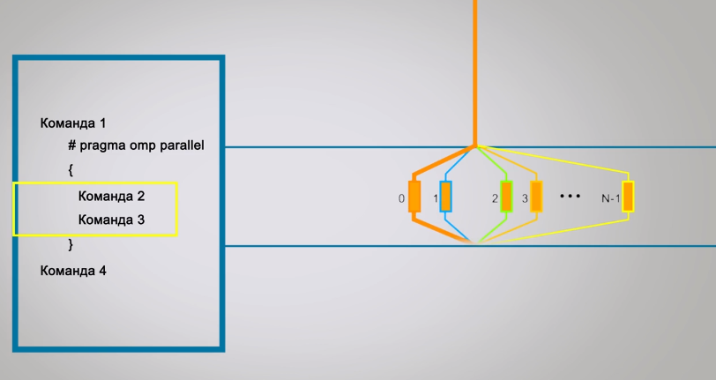
Задание параллельной области и опции, влияющие на ее выполнение

Slide 12
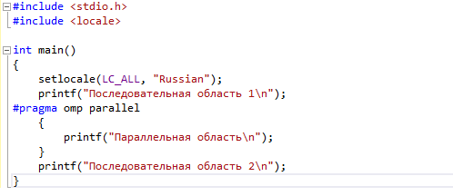
Задание параллельной области и опции, влияющие на ее выполнение

Slide 13
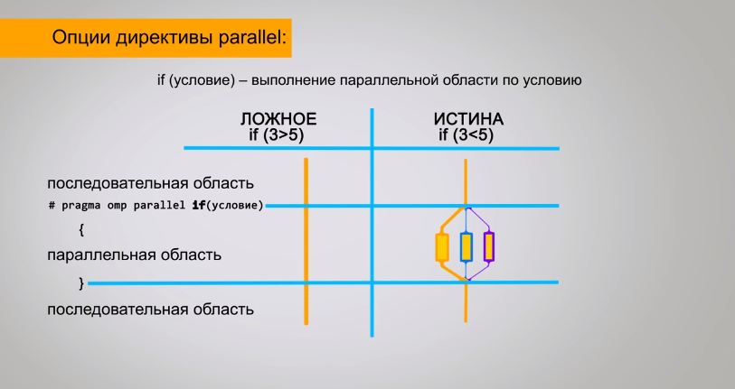
Задание параллельной области и опции, влияющие на ее выполнение

Slide 14
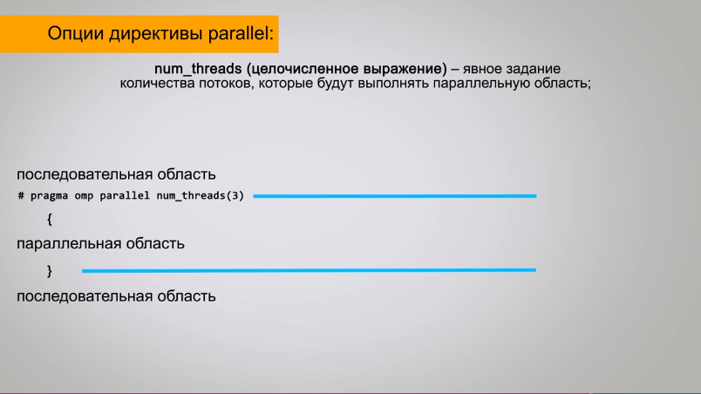
Задание параллельной области и опции, влияющие на ее выполнение

Slide 15
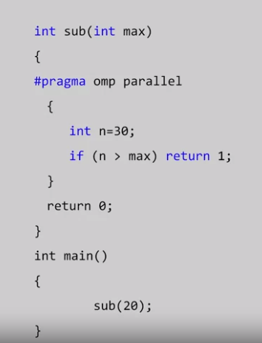
Задание параллельной области и опции, влияющие на ее выполнение

